Slide 1
ADEA
« Energie pour l’Afrique »
« Energie et Développement en Afrique : le rôle de la Chine »
Présentation sur
« Le rôle de la Chine en Afrique dans le secteur de l’énergie et ses implications politiques »
par Philippe Copinschi,
Professeur à Sciences Po Paris, spécialiste de la géopolitique de l’énergie et des relations internationales
Lundi 13 avril 2020 de 16h à 18h

Slide 2
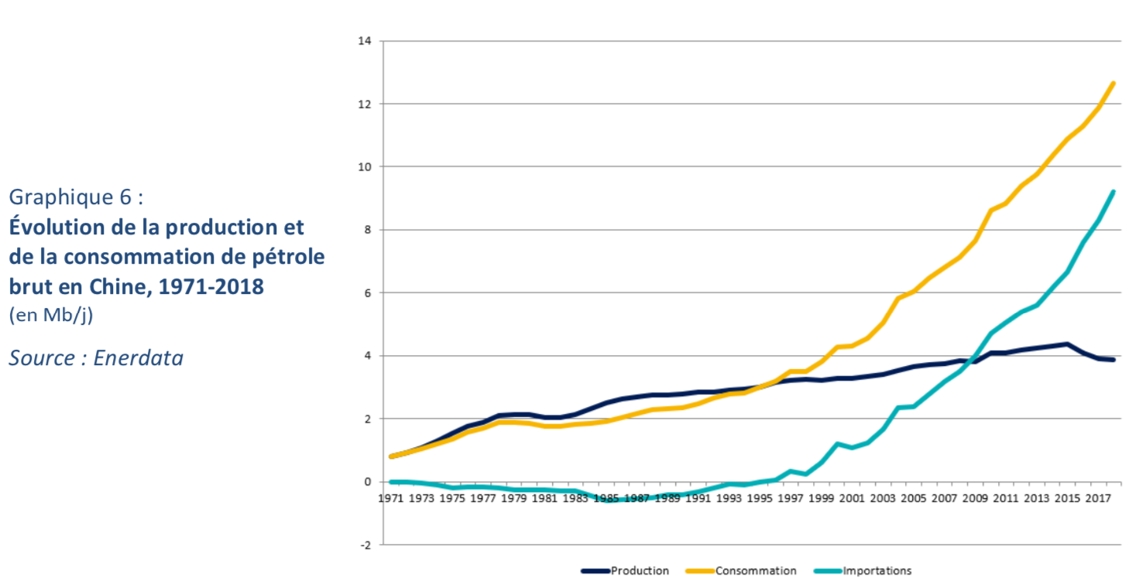

Slide 3
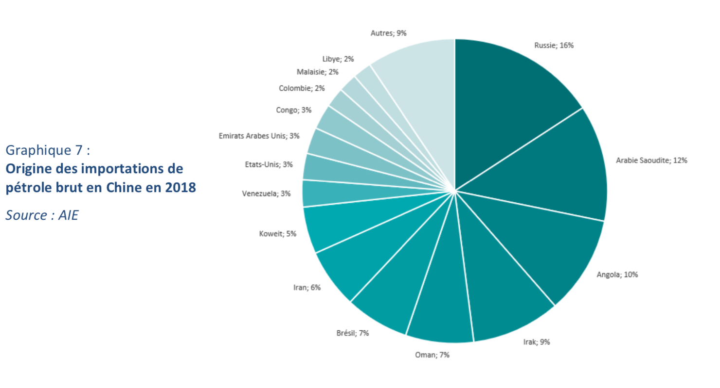

Slide 4
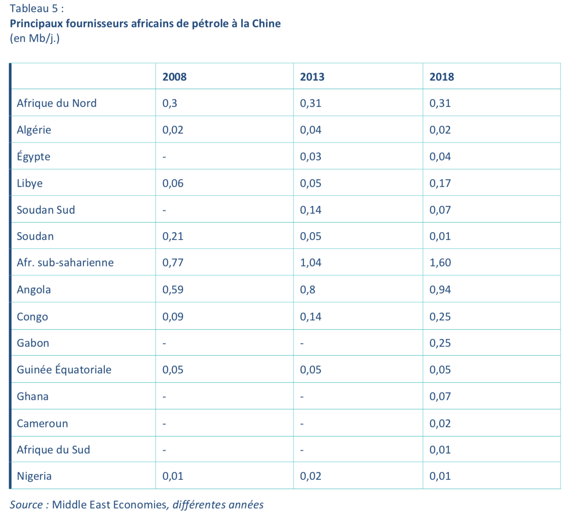

Slide 5
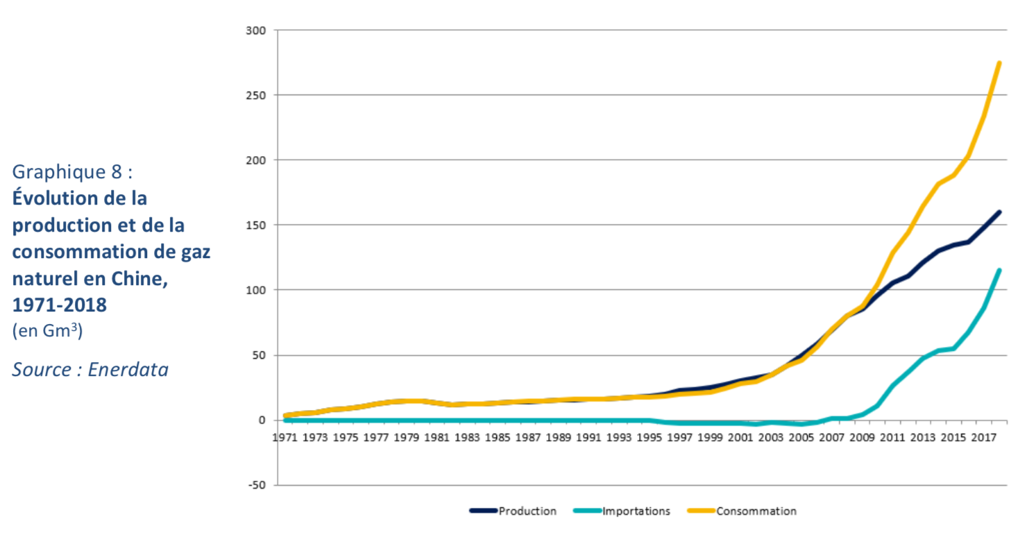

Slide 6
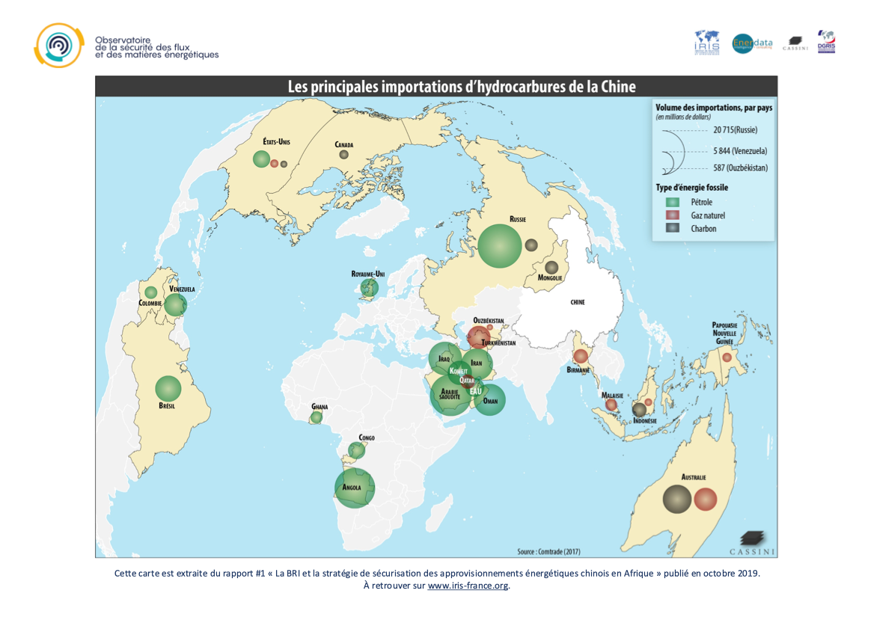

Slide 7
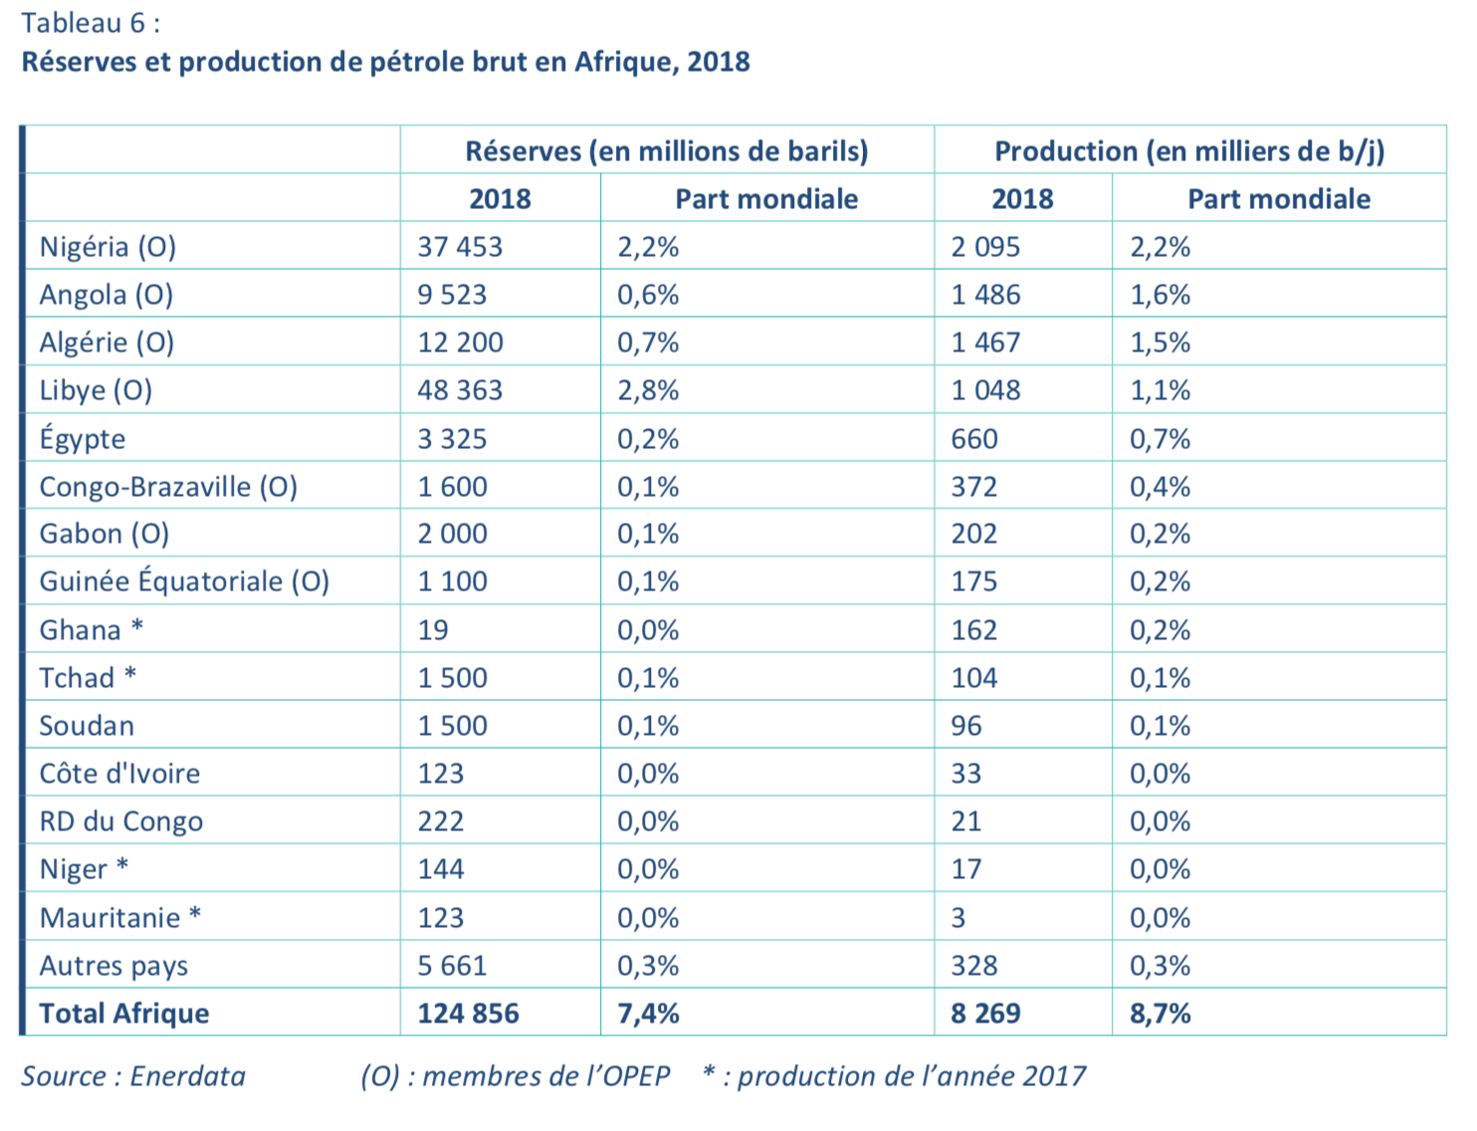

Slide 8
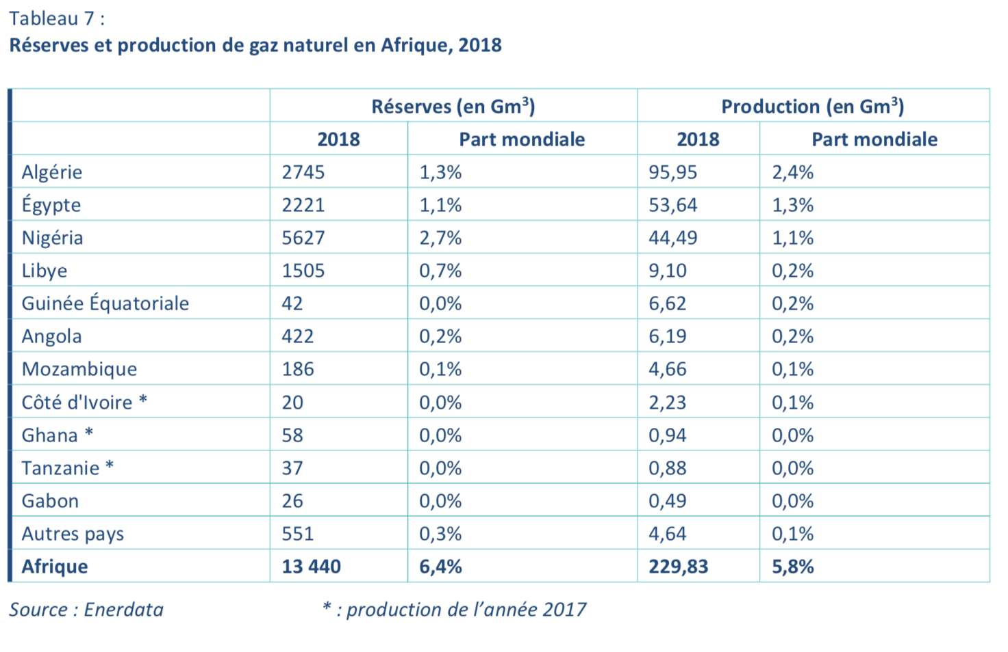

Slide 9
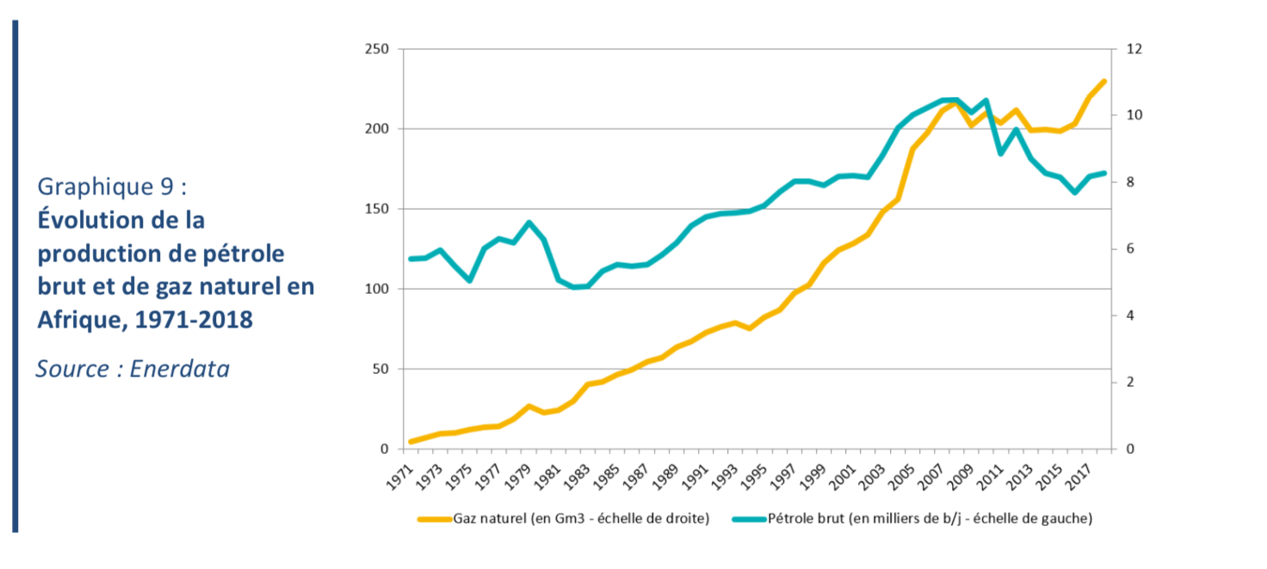

Slide 10
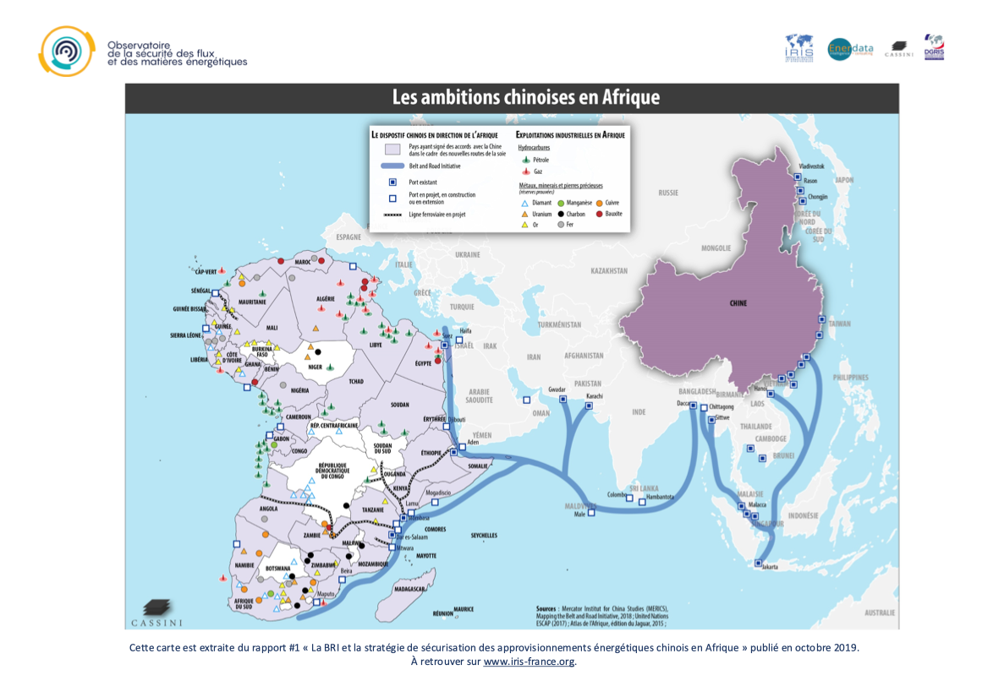

Slide 11
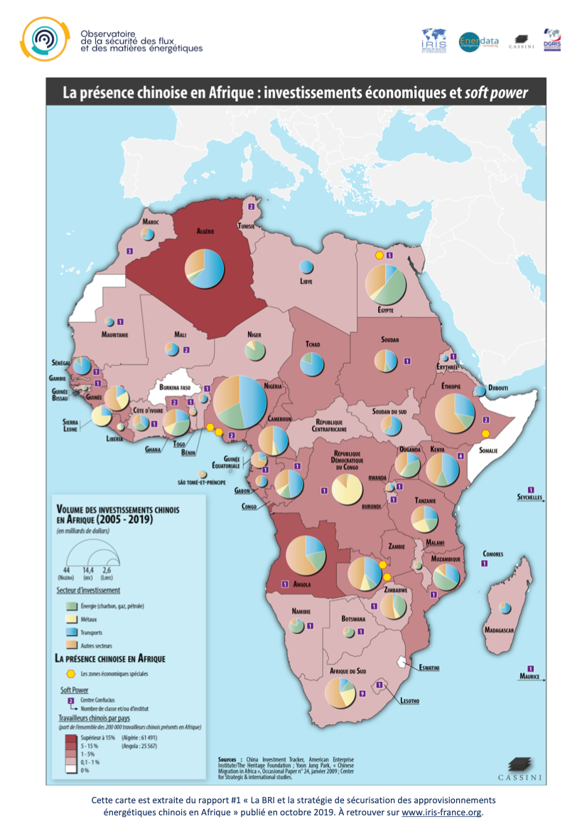

Slide 12
ADEA
« Energie pour l’Afrique »
« Energie et Développement en Afrique : le rôle de la Chine »
Présentation sur
« Le rôle de la Chine en Afrique dans le secteur de l’énergie et ses implications politiques »
par Philippe Copinschi,
Professeur à Sciences Po Paris, spécialiste de la géopolitique de l’énergie et des relations internationales
Lundi 13 avril 2020 de 16h à 18h

